Slide 1
История Древнего Китая
Учитель истории МАОУ СОШ № 1,
Выселковского района
Нетесанова Елена Викторовна

Slide 2
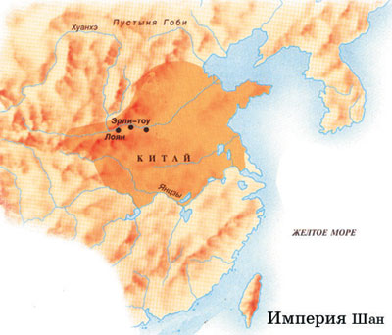
Голубая и Желтая река
На территории Восточной Азии две большие реки несут свои воды к Тихому океану.
Хуанхэ – в переводе означает «желтая река».
Янцзы – «голубая» или «длинная река».

Slide 3
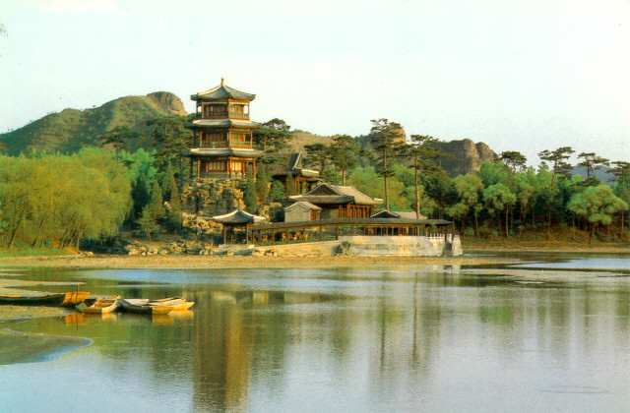
Сейчас это государство называется Китай, произошло оно от древней империи Цинь.
Судя по археологическим находки первые поселения возникли в долинах рек очень рано – около 5000 лет до н.э.
Свое государство китайцы называли «Поднебесная империя»

Slide 4
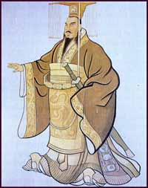
Империи Цинь и Хань
В VIII в. до н.э. единое государство распадается на ряд мелких. И на его месте возникает большое количество мелких разрозненный государств, которые постоянное воевали между собой. Особой остроты борьба в Китае достигает с V до конца III в. до н.э. В Китае начинается период, который называли «эпоха Воюющих царств». Он продолжался почти 250 лет.
В 221 г. до н.э., царство Цинь выходит победителем в этой борьбе и объединяет под своей властью разрозненные княжества. Правитель Цинь Шихуанди получает новый титул – император.
Цинь Шихуанди – его имя означало «первый властелин Цинь».
После его смерти, к власти приходит новая династия Хань, которая правила четыре столетия и дала имя китайскому народу. Китайцы и сегодня полагают, что они ведут свое происхождение от династии Хань.

Slide 5
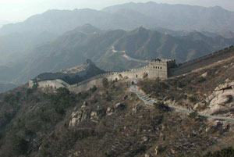
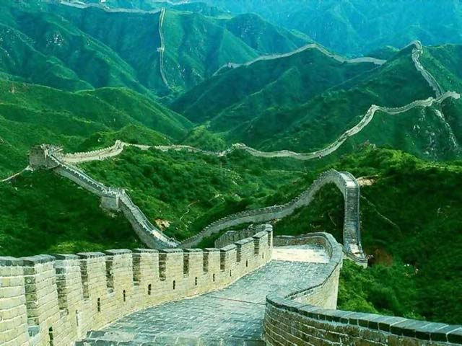
Единственный памятник, видимый с Луны
Так уверяют космонавты, которые видят Землю из глубин космоса.
Строительство Великой китайской стены относится ко времени правления Цинь Шихуанди. Поскольку северные рубежи империи постоянно тревожили набеги кочевников-гуннов, император принял решение построить стену.
Легенда гласит, что «каждый камень Великой стены стоил одной человеческой жизни».

Slide 6
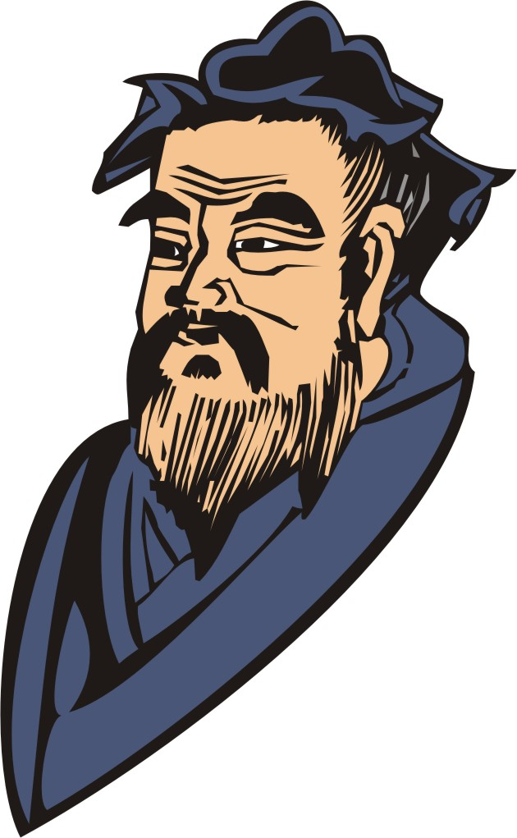
Великий мудрец Конфуций
Конфуций жил около 500 года до н. э., то есть задолго до династии Хань.
Основой его учения были взгляды на поведение человека. Вопросы о происхождении и устройстве мира или богах его мало интересовали
Конфуций проповедовал пять основных добродетелей:
* мудрость,
* гуманность,
* верность, (особенно – преданность своему государю)
* почитание старших,
* мужество.
Конфуций учил уважению к авторитетам, к старшим и к образованным классам. Одобрялось, когда кто-то принимал свое место в обществе и признавал свою судьбу, не возмущаясь и не требуя большего. Учение Конфуция называется конфуцианство.
.

Slide 7

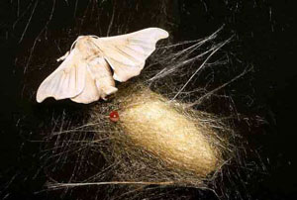
Великие открытия китайцев.
Порох. Был известен в Китае с VII в. до н.э. Первоночально он не являлся боевой принадлежностью, а использовался для фейверков во время торжественных церемоний в императорском дворце. И прошло более 400 лет, прежде чем одному из полководцев пришло в голову использовать порох для военных действий.
Шелк получали из нитей, которые вырабатывали тутовые шелкопряды. Кокон разматывали на волокна, скручивали из них нити, а только затем их можно было запускать в ткацкий станок. Китайцы хранили в глубокой тайне секрет изготовления самой материи, хотя продукцию охотно продавали в другие страны. Шелком можно было заплатить налоги или принести в дар правителю другой страны.

Slide 8
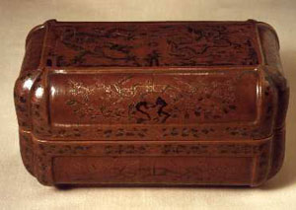
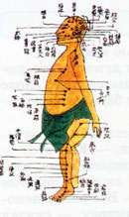
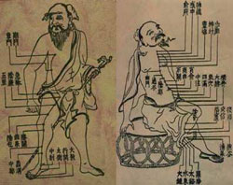
Великие открытия китайцев.
Лак. Ученые предполагают, что лак был известен в Китае уже в XIII в. до н.э. Лак – это смола дерева.
Изделия, покрытые лаком были очень красивы и долговечны.
Медицина. Понятие «китайская медицина» часто можно встретить и в современной жизни. Мы сразу представляем себе врача, втыкающего малюсенькие иголочки в тело пациента, в только
одному ему ведомые точки.
Китайцы прекрасно знали человеческое тело и умели хорошо избавляться от многих недугов. По их мнению, в человеке существует две силы: «инь» и «янь» – тепло и холод или мужское и женское начало. Они двигаются по организму сотнями мельчайших дорожек. И когда они уравновешены – человек здоров. Стоит нарушится в каком-нибудь органе равновесию появляется болезнь. Тогда врач при помощи иголочек, которые он вводит в тело больного, восстанавливает равновесие и человек выздоравливает.

Slide 9
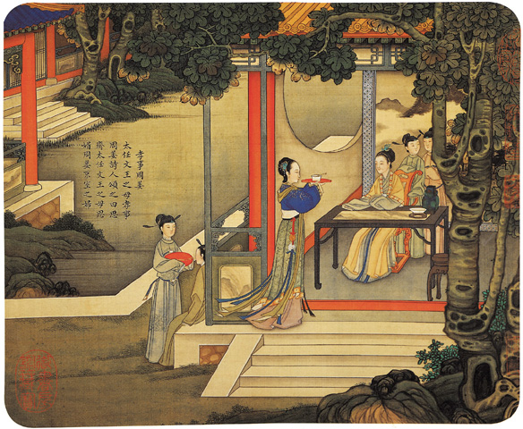
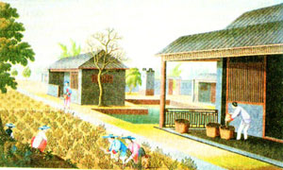
Не забудем также, что китайцы принесли в нашу жизнь рис и такой чудодейственный напиток, как чай.

